Slide 1
20 - Residualanalyse 2 - modeltransformationer
Litteratur: V&K 6.4 s. 429– 443
Kontrol af modelantagelser for residualerne
Transformation

Slide 2
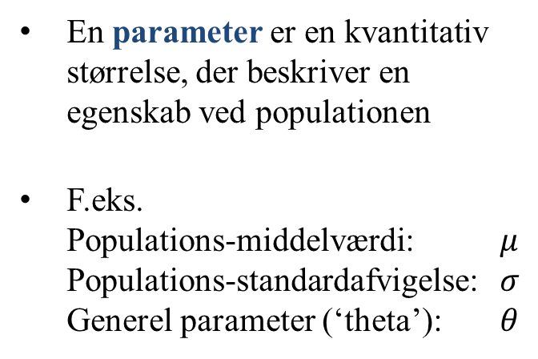
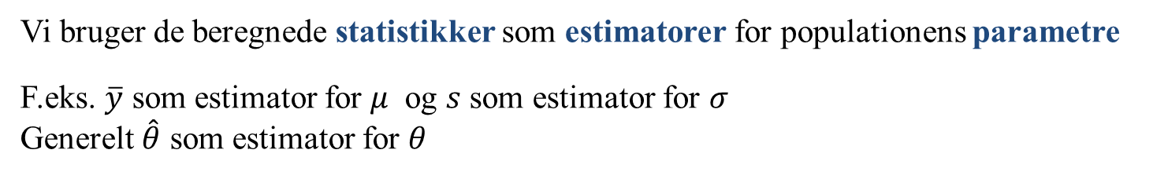
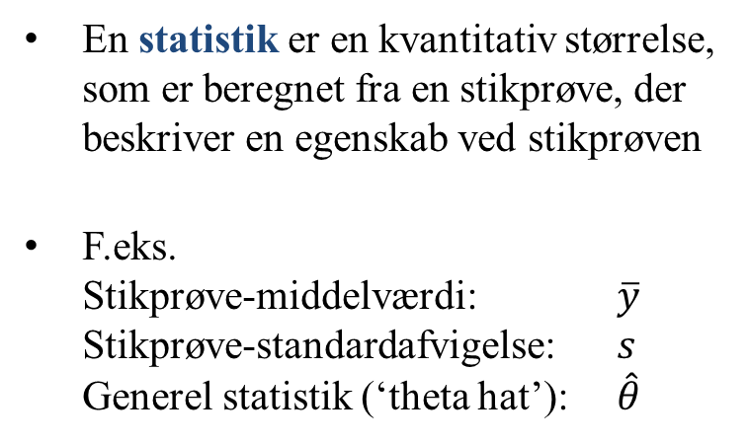
Igen (fra L11): Parametre og estimatorer
Population
Stikprøve
En parameter er en kvantitativ størrelse, der beskriver en egenskab ved populationen
F.eks. Populations-middelværdi: $μ$ Populations-standardafvigelse: $σ$ Generel parameter (‘theta’): $θ$
En statistik er en kvantitativ størrelse, som er beregnet fra en stikprøve, der beskriver en egenskab ved stikprøven
F.eks. Stikprøve-middelværdi: $\overline{y}$ Stikprøve-standardafvigelse: $s$ Generel statistik (‘theta hat’): $\hat{θ}$
Vi bruger de beregnede statistikker som estimatorer for populationens parametre
F.eks. $\overline{y}$ som estimator for $μ$ og $s$ som estimator for $σ$ Generelt $\hat{θ}$ som estimator for $θ$

Slide 3
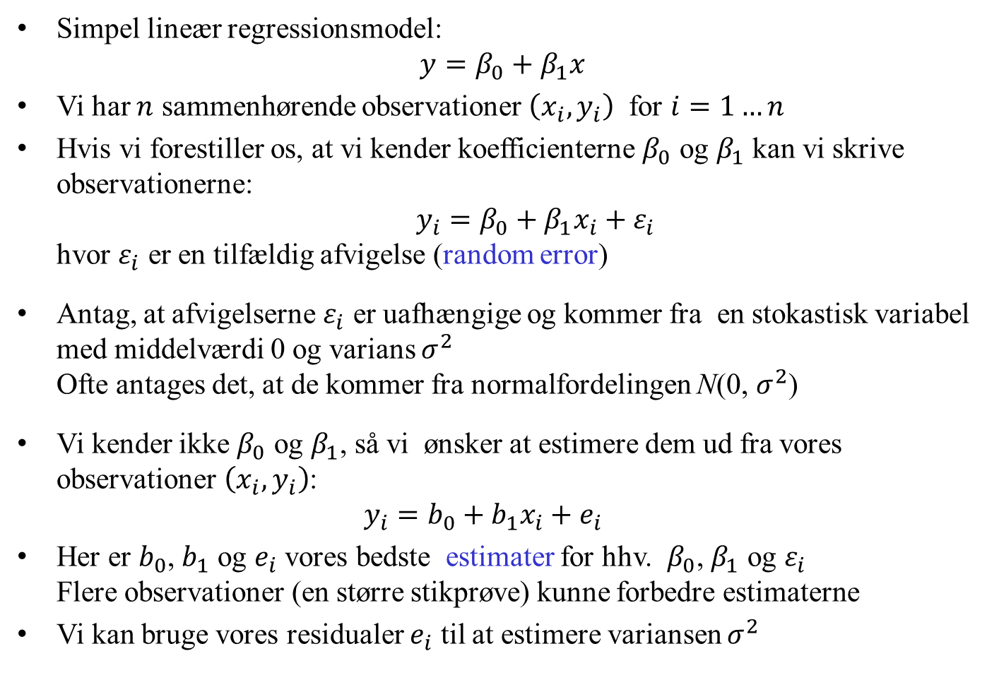
Statistisk teori
Simpel lineær regressionsmodel: $y=β_{0}+β_{1}x$
Vi har $n$ sammenhørende observationer $\left(x_{i},y_{i}\right)$ for $i=1…n$
Hvis vi forestiller os, at vi kender koefficienterne $β_{0}$ og $β_{1}$ kan vi skrive observationerne: $y_{i}=β_{0}+β_{1}x_{i}+ε_{i}$ hvor $ε_{i}$ er en tilfældig afvigelse (random error)
Antag, at afvigelserne $ε_{i}$ er uafhængige og kommer fra en stokastisk variabel med middelværdi 0 og varians $σ^{2}$ Ofte antages det, at de kommer fra normalfordelingen N(0, $σ^{2}$)
Vi kender ikke $β_{0}$ og $β_{1}$, så vi ønsker at estimere dem ud fra vores observationer $\left(x_{i},y_{i}\right)$: $y_{i}=b_{0}+b_{1}x_{i}+e_{i}$
Her er $b_{0}$, $b_{1}$ og $e_{i}$ vores bedste estimater for hhv. $β_{0}$, $β_{1}$ og $ε_{i}$ Flere observationer (en større stikprøve) kunne forbedre estimaterne
Vi kan bruge vores residualer $e_{i}$ til at estimere variansen $σ^{2}$

Slide 4
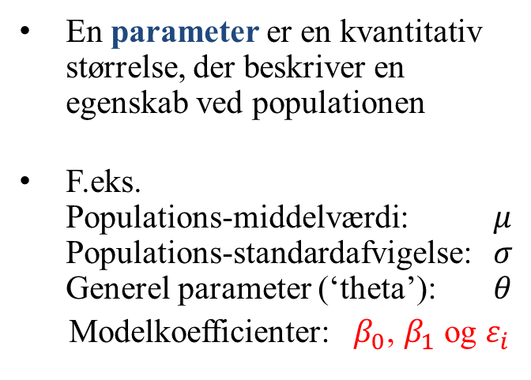
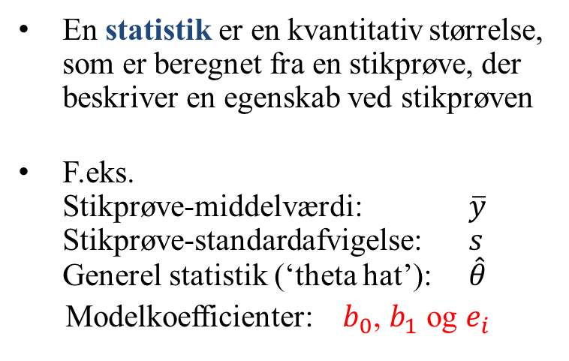
Igen (fra L11): Parametre og estimatorer
Population
Stikprøve
En parameter er en kvantitativ størrelse, der beskriver en egenskab ved populationen
F.eks. Populations-middelværdi: $μ$ Populations-standardafvigelse: $σ$ Generel parameter (‘theta’): $θ$
Modelkoefficienter: $β_{0}\text{, }β_{1} \text{og} ε_{i}$
En statistik er en kvantitativ størrelse, som er beregnet fra en stikprøve, der beskriver en egenskab ved stikprøven
F.eks. Stikprøve-middelværdi: $\overline{y}$ Stikprøve-standardafvigelse: $s$ Generel statistik (‘theta hat’): $\hat{θ}$
Modelkoefficienter: ${ b}_{0}\text{, }b_{1} \text{og} e_{i}$
Vi bruger de beregnede statistikker som estimatorer for populationens parametre
F.eks. $\overline{y}$ som estimator for $μ$ og $s$ som estimator for $σ$ Generelt $\hat{θ}$ som estimator for $θ$

Slide 5
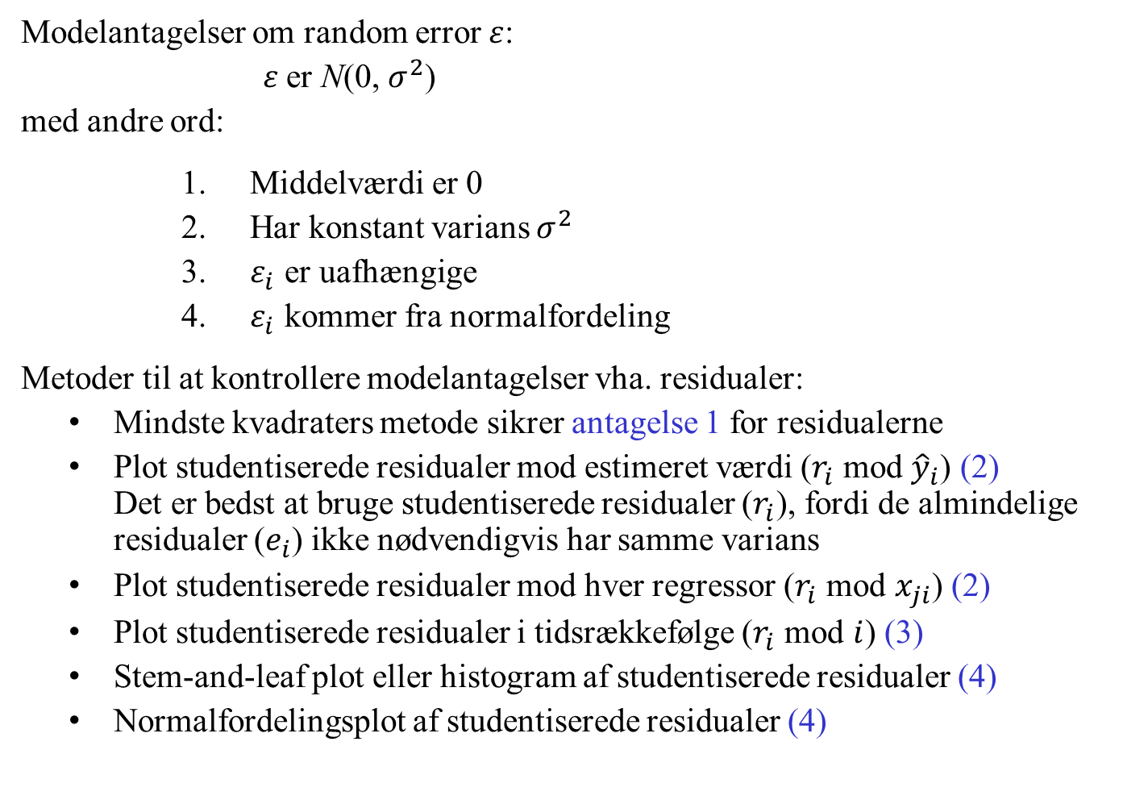
Kontrol af modelantagelser
Modelantagelser om random error $ε$:
$ε$er N(0, $σ^{2}$)
med andre ord:
Middelværdi er 0
Har konstant varians $σ^{2}$
$ε_{i}$ er uafhængige
$ε_{i}$ kommer fra normalfordeling
.
Metoder til at kontrollere modelantagelser vha. residualer:
Mindste kvadraters metode sikrer antagelse 1 for residualerne
Plot studentiserede residualer mod estimeret værdi ($r_{i}$ mod ${\hat{y}}_{i}$) (2) Det er bedst at bruge studentiserede residualer ($r_{i}$), fordi de almindelige residualer ($e_{i}$) ikke nødvendigvis har samme varians
Plot studentiserede residualer mod hver regressor ($r_{i}$ mod $x_{ji}$) (2)
Plot studentiserede residualer i tidsrækkefølge ($r_{i}$ mod $i$) (3)
Stem-and-leaf plot eller histogram af studentiserede residualer (4)
Normalfordelingsplot af studentiserede residualer (4)

Slide 6
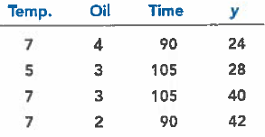
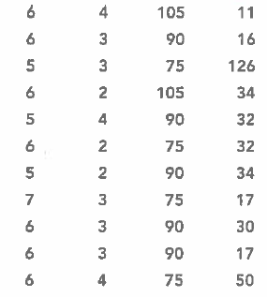
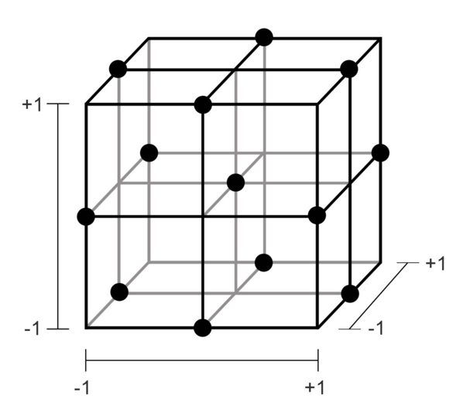

Eksempel 6.16 – popcorn
Minimering af antal uspiselige popcorn, enten brændte eller upoppede ($y$)
Tre faktorer med hver tre niveauer:
Kogepladens varme ($x_{1}:$Temp.): 5, 6, 7
Oliemængde ($x_{2}:$Oil): 2, 3, 4
Popningstid ($x_{3}:$Time): 75, 90, 105
I alt $3^{3}=27$ kombinationer, her reduceret til 15 med Box-Behnken design
Box-Behnken har 13 observationer, vi har 15. Hvorfor? Der er 3 gentagelser af kombinationen 6, 3, 90 (centrum i boksen)

Slide 7
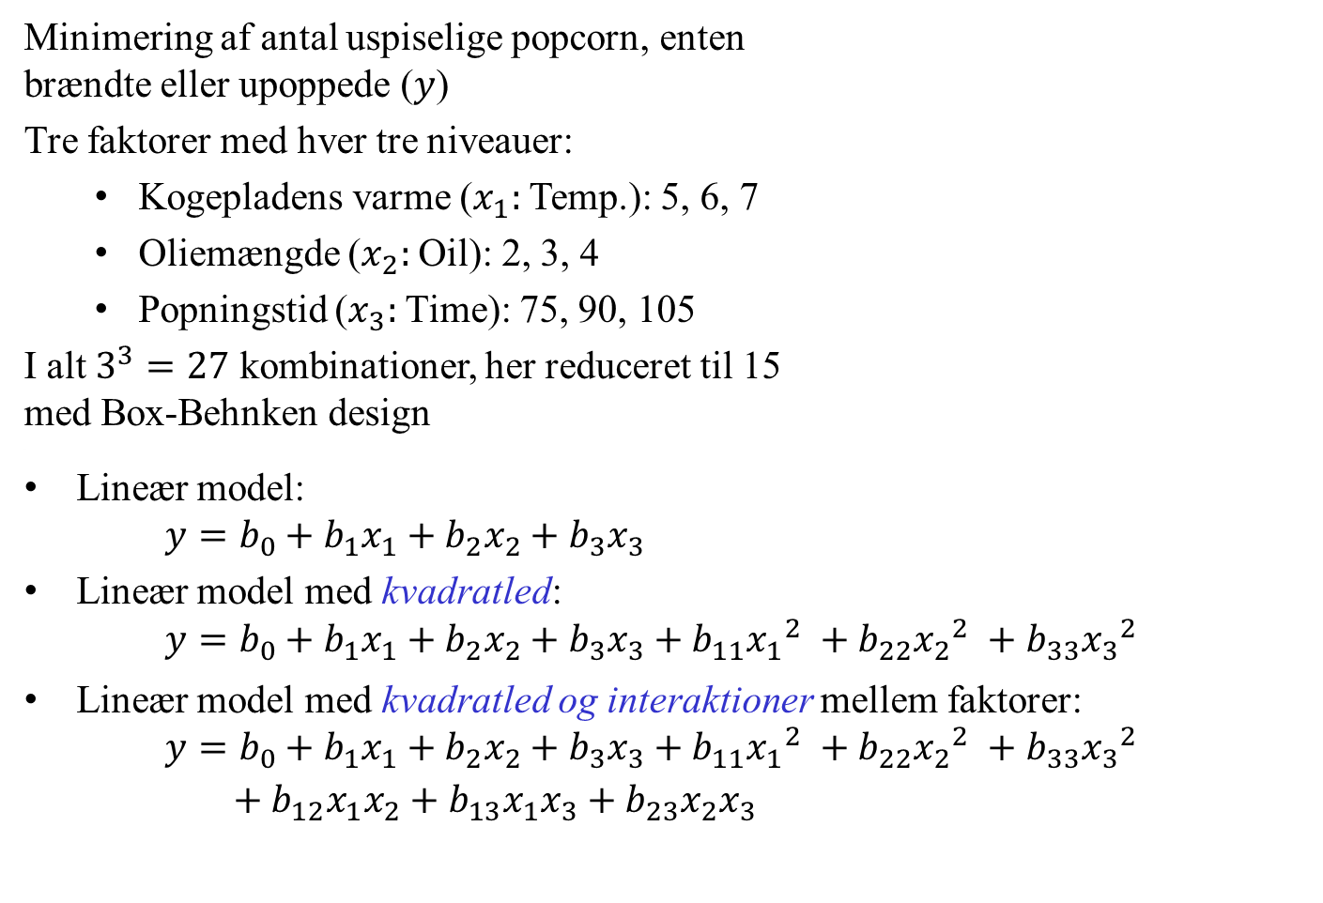
Eksempel 6.16 – popcorn fortsat
Minimering af antal uspiselige popcorn, enten brændte eller upoppede ($y$)
Tre faktorer med hver tre niveauer:
Kogepladens varme ($x_{1}:$Temp.): 5, 6, 7
Oliemængde ($x_{2}:$Oil): 2, 3, 4
Popningstid ($x_{3}:$Time): 75, 90, 105
I alt $3^{3}=27$ kombinationer, her reduceret til 15 med Box-Behnken design .
Lineær model: $y=b_{0}+b_{1}x_{1}+b_{2}x_{2}+b_{3}x_{3}$
Lineær model med kvadratled: $y=b_{0}+b_{1}x_{1}+b_{2}x_{2}+b_{3}x_{3}+b_{11}{x_{1}}_{}^{2}+b_{22}{x_{2}}_{}^{2}+b_{33}{x_{3}}_{}^{2}$
Lineær model med kvadratled og interaktioner mellem faktorer: $y=b_{0}+b_{1}x_{1}+b_{2}x_{2}+b_{3}x_{3}+b_{11}{x_{1}}_{}^{2}+b_{22}{x_{2}}_{}^{2}+b_{33}{x_{3}}_{}^{2}$ $+ b_{12}x_{1}x_{2}+b_{13}x_{1}x_{3}+b_{23}{x_{2}x}_{3}$

Slide 8
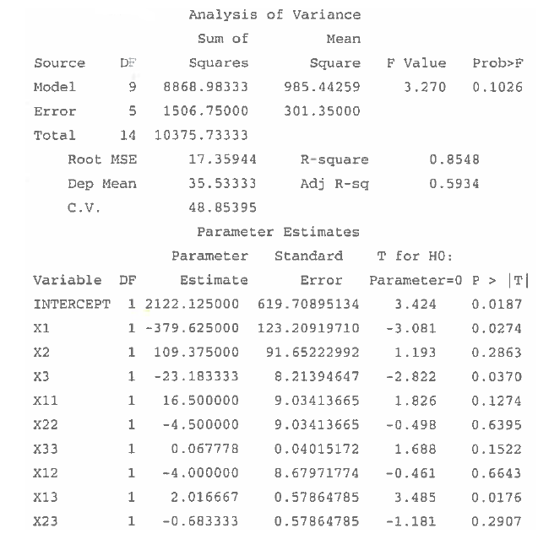

Variansanalyse eks. 6.16 - popcorn fortsat
$$p<α=0.05$$

Slide 9
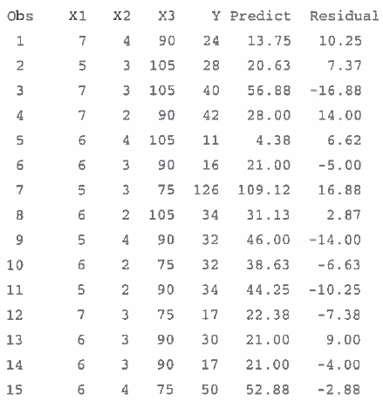

Residualanalyse eks. 6.16 - popcorn fortsat
Residualer:
oliemængde
antal uspiselige popcorn
temp
tid
($e_{i}=y_{i}−{\hat{y}}_{i})$

Slide 10
Kontrol af modelantagelser
Modelantagelser om random error $ε$:
$ε$er N(0, $σ^{2}$)
med andre ord:
Middelværdi er 0
Har konstant varians $σ^{2}$
$ε_{i}$ er uafhængige
$ε_{i}$ kommer fra normalfordeling
.
Metoder til at kontrollere modelantagelser vha. residualer:
Mindste kvadraters metode sikrer antagelse 1 for residualerne
Plot studentiserede residualer mod estimeret værdi ($r_{i}$ mod ${\hat{y}}_{i}$) (2) Det er bedst at bruge studentiserede residualer ($r_{i}$), fordi de almindelige residualer ($e_{i}$) ikke nødvendigvis har samme varians
Plot studentiserede residualer mod hver regressor ($r_{i}$ mod $x_{ji}$) (2)
Plot studentiserede residualer i tidsrækkefølge ($r_{i}$ mod $i$) (3)
Stem-and-leaf plot eller histogram af studentiserede residualer (4)
Normalfordelingsplot af studentiserede residualer (4)

Slide 11
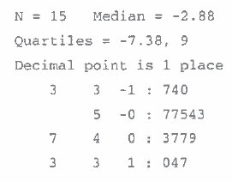
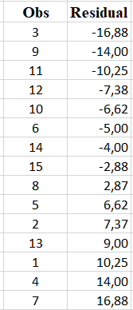
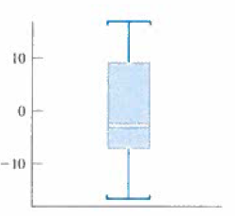
Stem-and-leaf plot og boxplot for residualer eks. 6.16 – popcorn fortsat
Viser at residualerne følger en ‘pæn’ fordeling med et enkelt toppunkt, nogenlunde symmetrisk og haler der dør ud

Slide 12
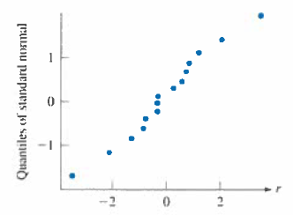
Normalfordelingsplot af R-Student eks. 6.16 – popcorn fortsat
Normalfordelingsplot af residualerne:
Bogen mener, at plottet viser resultaterne for S-formet, ikke en ret linje. Det kan tyde på, at responsen bør transformeres.

Slide 13
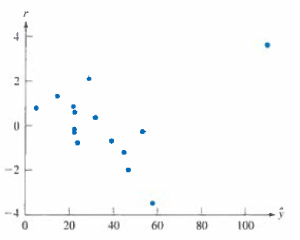
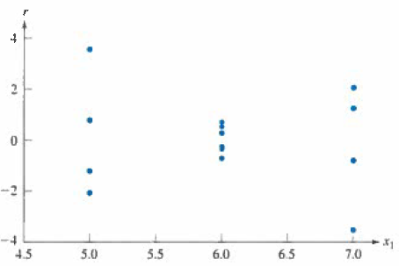
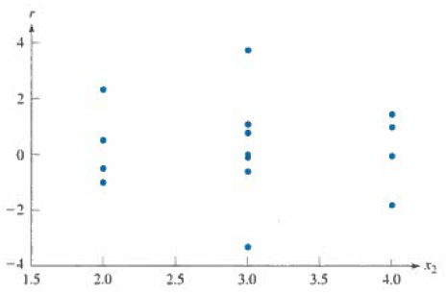
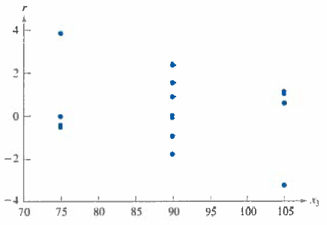
Residualplots (studentiserede) eks. 6.16 - popcorn fortsat

Slide 14
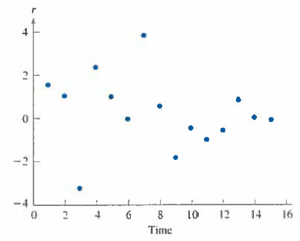
Time plot - eks. 6.16 – popcorn fortsat

Slide 15

Transformation
Man kan transformere responsvariablen for at:
korrigere problemer med modelantagelserne, f.eks. om konstant varians eller ‘pæn fordeling’ for residualerne
tilpasse modellen til kendt teori, f.eks. fysisk, kemiske årsagssammenhænge
Typiske transformationer er:
Kvadratrod (bruges ofte til tælle-data)
Logaritme (bruges ofte til ventetids-data)
Ud over responsvariablen kan man også transformere regressorvariable
Vi vil bruge transformation med kvadratrod til popcorn-eksemplet (eks.6.16 ) af årsag 1 og med logaritme til damptryks-eksemplet (eks.6.12 ) af årsag 2

Slide 16
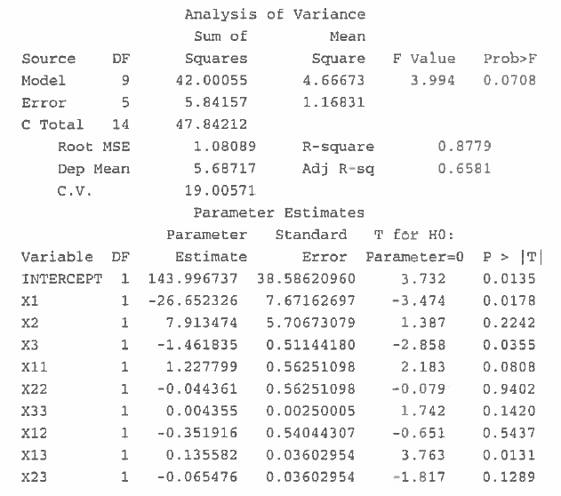

y transformeret eks. 6.16 - popcorn fortsat
Variansanalyse som før, men med $\sqrt{y}$

Slide 17
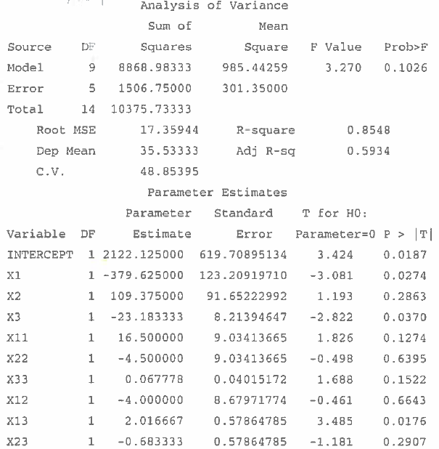


Normal vs. transformation eks. 6.16 - popcorn fortsat
$$y$$
$$\sqrt{y}$$
.
Vi kan ikke direkte sammenligne statistikkerne, f.eks. R², for metrikken er ændret ved transformationen

Slide 18
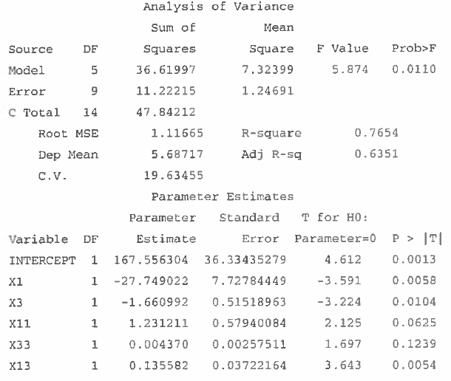

y transformeret eks. 6.16 - popcorn fortsat
Alle led med $x_{2}$ fjernes i modellen, da de ikke er signifikante

Slide 19
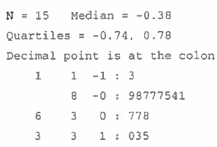
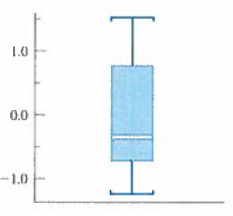
Normal vs. transformation eks. 6.16 - popcorn fortsat
$$y$$
$$\sqrt{y}$$

Slide 20
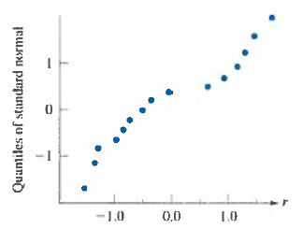
Normal vs. transformation eks. 6.16 - popcorn fortsat
$$y$$
$$\sqrt{y}$$

Slide 21
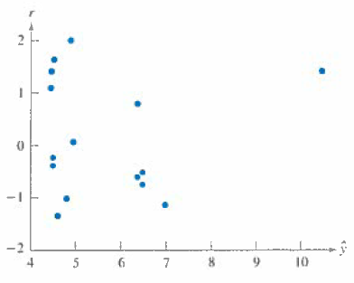
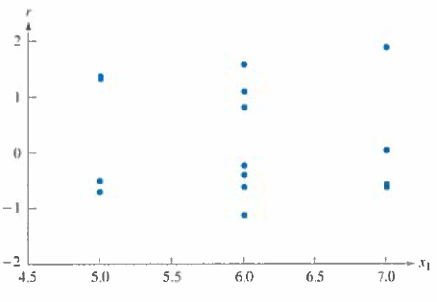
Normal vs. transformation eks. 6.16 - popcorn fortsat

Slide 22
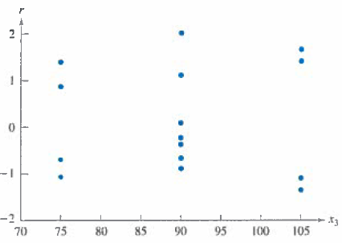
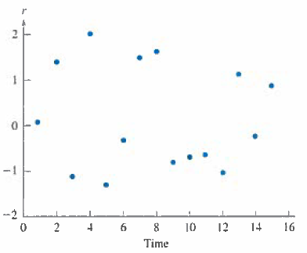
Normal vs. transformation eks. 6.16 - popcorn fortsat

Slide 23

Endelig model eks. 6.16 - popcorn fortsat
Optimering giver minimalt antal uspiselige popcorn på $y=56$ for $x_{1}=5.$5 (varme) og $x_{3}=100$ (tid)

Slide 24
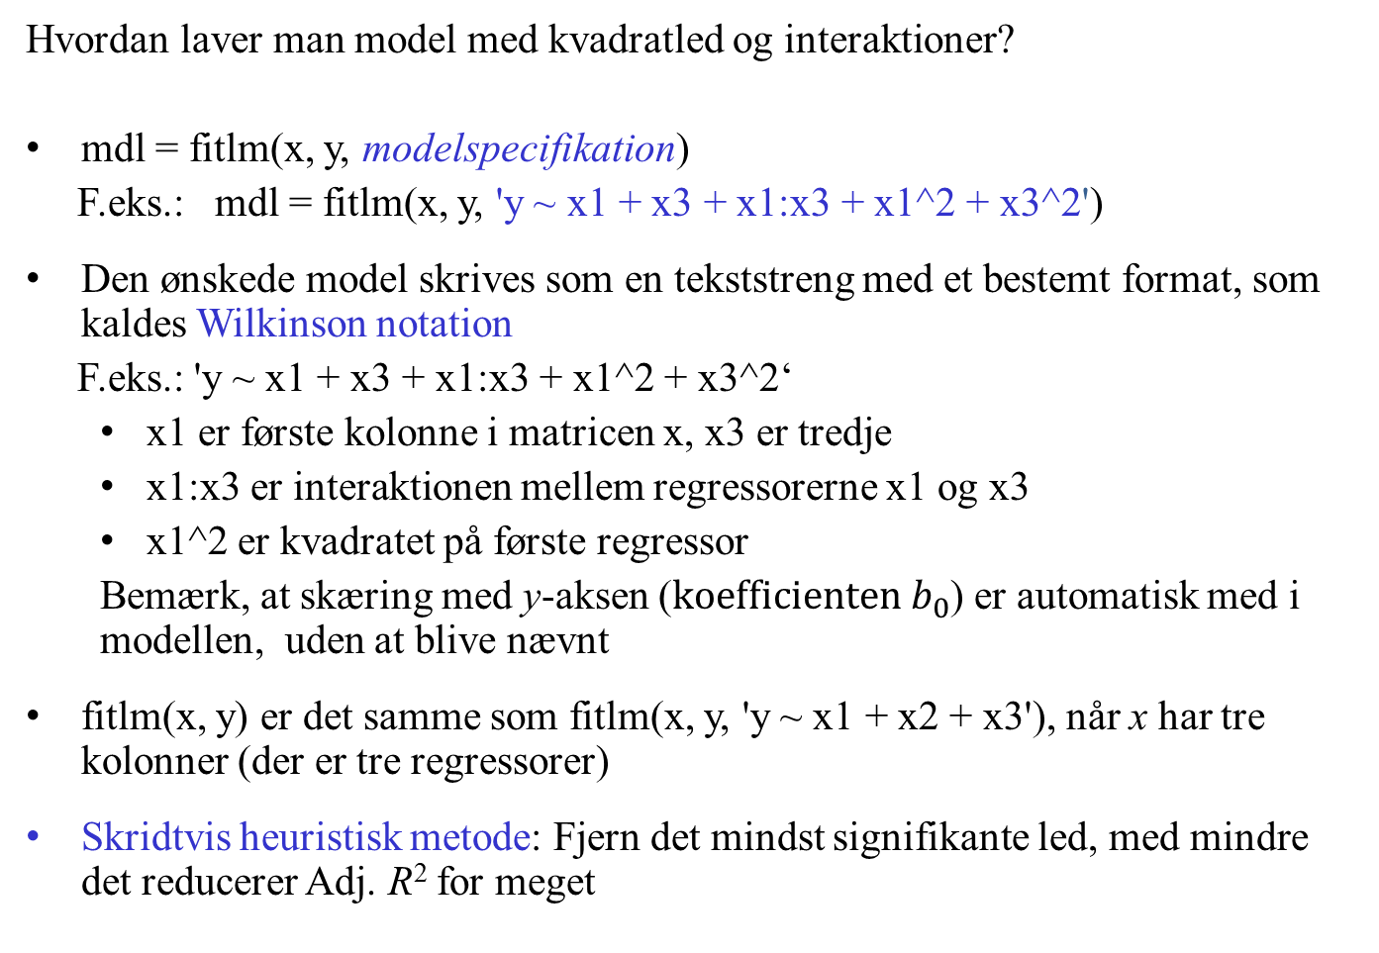
I MatLab eks. 6.16 - popcorn
Hvordan laver man model med kvadratled og interaktioner?
mdl = fitlm(x, y, modelspecifikation)
F.eks.: mdl = fitlm(x, y, 'y ~ x1 + x3 + x1:x3 + x1^2 + x3^2')
Den ønskede model skrives som en tekststreng med et bestemt format, som kaldes Wilkinson notation
F.eks.: 'y ~ x1 + x3 + x1:x3 + x1^2 + x3^2‘
x1 er første kolonne i matricen x, x3 er tredje
x1:x3 er interaktionen mellem regressorerne x1 og x3
x1^2 er kvadratet på første regressor
Bemærk, at skæring med y-aksen ($koefficienten b_{0}$) er automatisk med i modellen, uden at blive nævnt
fitlm(x, y) er det samme som fitlm(x, y, 'y ~ x1 + x2 + x3'), når x har tre kolonner (der er tre regressorer)
Skridtvis heuristisk metode: Fjern det mindst signifikante led, med mindre det reducerer Adj. R² for meget

Slide 25
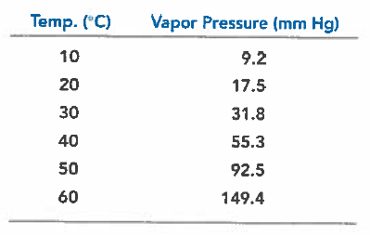
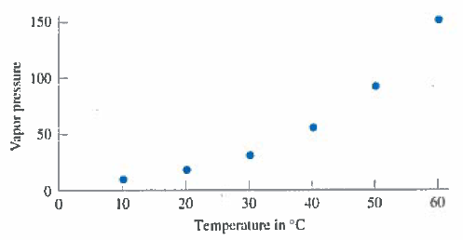

Eksempel 6.12 – damptryk
Afhængighed mellem damptryk ($p$) og temperatur ($t$)
Vi forsøgte lineær regression: $p=b_{0}+b_{1}t$

Slide 26
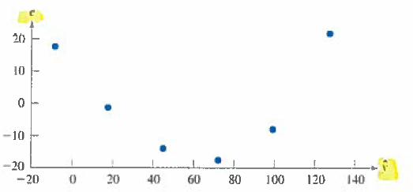
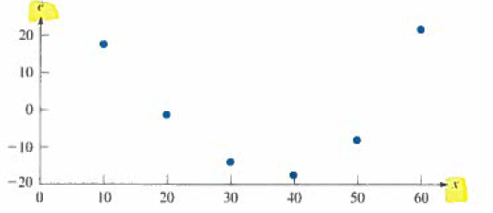
Eksempel 6.12 – damptryk fortsat
Residualplots tyder på dårlig model

Slide 27


Eksempel 6.12 – damptryk fortsat
Clausius-Clapeyron ligningen siger, at logaritmen til damptrykket er omvendt proportionalt med temperaturen i Kelvin
Med andre ord: $\text{ln}\left(p\right)=b_{0}+b_{1}\frac{1}{T}=b_{0}+b_{1}\frac{1}{t+273}$
I MatLab:
Bemærk, at R står for den reciprokke værdi af T, og er altså ikke gaskonstanten, R

Slide 28
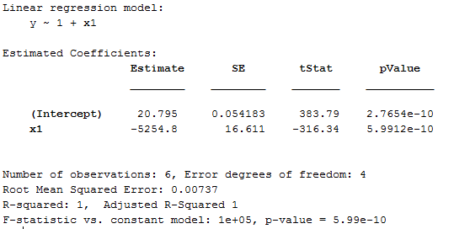
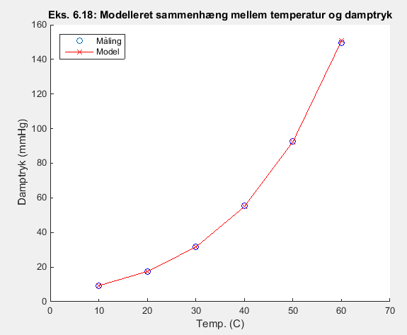

Eksempel 6.12 – damptryk fortsat
Resultat af fitlm(RT, lnp), hvor RT er $\frac{1}{Temp}$ og lnp er ln(damptryk):
$$\text{ln}\text{p}=20.795−5255\text{R}\text{T}=20.795−\frac{5255}{T}$$
$$p=exp\left(20.795−\frac{5255}{t+273}\right)$$

Slide 29
Opgaver L20
Re-eksamensopgave 2 c-f fra 2015F ” om forudsigelse af vindmølleproduktion ”
(fortsættelse fra L17)
Re-eksamensopgave 2 e-g fra 2016F ” om slitage på kuglelejer ”
(fortsættelse fra L18)
Eksamensopgave 2 d-g fra 2019F ” om hvordan effektiviteten af en maskine til sortering af plastikaffald afhænger af maskinens opsætning” (fortsættelse fra L18)
Eksamensopgave 3 fra 2017F ” om udvikling af en NTC termistor til en æbleplukkerobot” (fortsættelse fra L18)
V&K 6.26, 6.27, 6.28, 6.32
(Samme opgaver som sidst, nu burde I kunne regne det hele)
NB. Der er løsningsforslag til 6.32 på BS
29

Slide 30
SLUT

Slide 31
Hvordan i MatLab?
mdl.Diagnostics.HatMatrix % Hat matrix
mdl.Diagnostics.Leverage % Hat diagonal
mdl.Residuals.Studentized % Studentiserede residualer

Slide 32
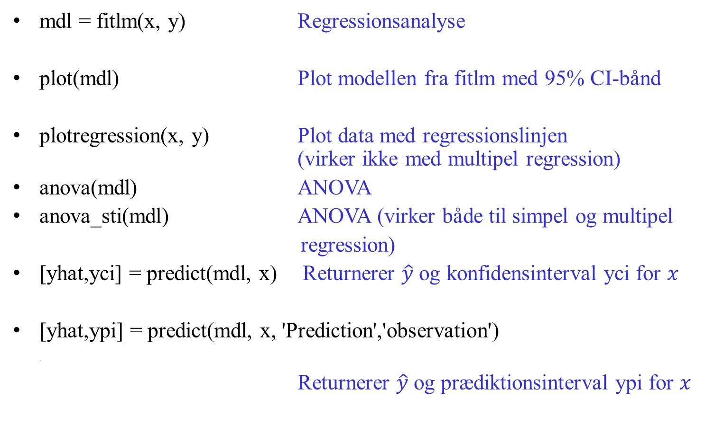
Regression, ANOVA, CI og PI i MatLab
mdl = fitlm(x, y) Regressionsanalyse
plot(mdl) Plot modellen fra fitlm med 95% CI-bånd
plotregression(x, y) Plot data med regressionslinjen (virker ikke med multipel regression)
anova(mdl) ANOVA
anova_sti(mdl) ANOVA (virker både til simpel og multipel
regression)
[yhat,yci] = predict(mdl, x) Returnerer $\hat{y}$ og konfidensinterval yci for $x$
[yhat,ypi] = predict(mdl, x, 'Prediction','observation') .
Returnerer $\hat{y}$ og prædiktionsinterval ypi for $x$

